Slide 1
Προώθηση της περιφερειακής ανάπτυξης μέσω της ενίσχυσης του συστήματος ΕΕΚ

Slide 2
Προσαρμοστικότητα και μεταβιβάσιμες δεξιότητες που επιτρέπουν στους εργαζόμενους να γνωρίσουν και να εφαρμόσουν τις νέες τεχνολογίες (χαμηλών εκπομπών άνθρακα) και τις διαδικασίες που απαιτούνται για να καταστεί η εργασία τους πιο πράσινη

Slide 3
Αποποίηση Ευθυνών
Η υποστήριξη της Ευρωπαϊκής Επιτροπής στην παραγωγή της παρούσας έκδοσης δεν συνιστά έγκριση του περιεχομένου, το οποίο αντικατοπτρίζει αποκλειστικά τις απόψεις των συντακτών. Η Επιτροπή δεν μπορεί να θεωρηθεί υπεύθυνη για τυχόν χρήση των πληροφοριών που περιέχονται σε αυτήν.
Έργο υπ’Αρ.: 2021-1-RO01-KA220-VET-000028118

Slide 4
Κοινοπραξία

Slide 5
01
Εισαγωγή
02
Ευρωπαϊκή Πράσινη Συμφωνία
03
Ευρωπαϊκό Θεματολόγιο Δεξιοτήτων
Περιεχόμενα
04
Πράσινες θέσεις εργασίας και Πράσινες δεξιότητες
05
Παραδείγματα καλής πρακτικής
06
Παραπομπές

Slide 6
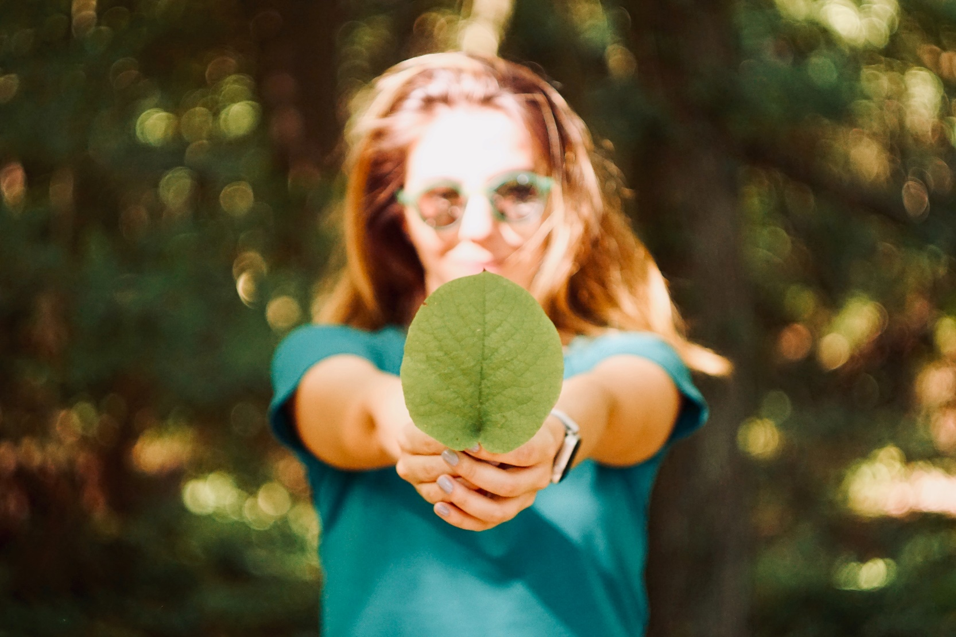
Εισαγωγή
Περιβάλλον
Το περιβάλλον αποτελεί ένα σύστημα πέντε συνιστωσών: την ατμόσφαιρα, την υδρόσφαιρα, τη λιθόσφαιρα, το έδαφος και τους οργανισμούς.
Η σχέση μεταξύ των έμβιων όντων και του περιβάλλοντος που τα περιβάλλει είναι αμφίδρομη, με αποτέλεσμα το περιβάλλον να επιδρά στα έμβια όντα μέσω φυσικών, βιολογικών, χημικών και άλλων παραγόντων, επηρεάζοντας τα σημαντικά.
Εάν υπάρχει ανισορροπία στο οικοσύστημα, όλοι οι έμβιοι οργανισμοί που ζουν σε αυτό υποφέρουν.

Slide 7
Ευρωπαϊκή Πράσινη Συμφωνία

Slide 8
Η Ευρωπαϊκή Πράσινη Συμφωνία
Η κλιματική αλλαγή και η περιβαλλοντική υποβάθμιση αποτελούν υπαρξιακή απειλή για την Ευρώπη και τον κόσμο. Με γνώμονα την αντιμετώπιση αυτών των προκλήσεων, η Ευρωπαϊκή Πράσινη Συμφωνία καλείται να μετασχηματίσει την ΕΕ σε μια σύγχρονη, αποδοτική ως προς τη χρήση πόρων και ανταγωνιστική οικονομία, εξασφαλίζοντας:
μηδενικές εκπομπές αερίων του θερμοκηπίου έως το 2050
οικονομική ανάπτυξη αποσυνδεδεμένη από τη χρήση πόρων
ότι κανένας άνθρωπος και κανένας τόπος δεν θα υπολείπεται των άλλων.

Slide 9
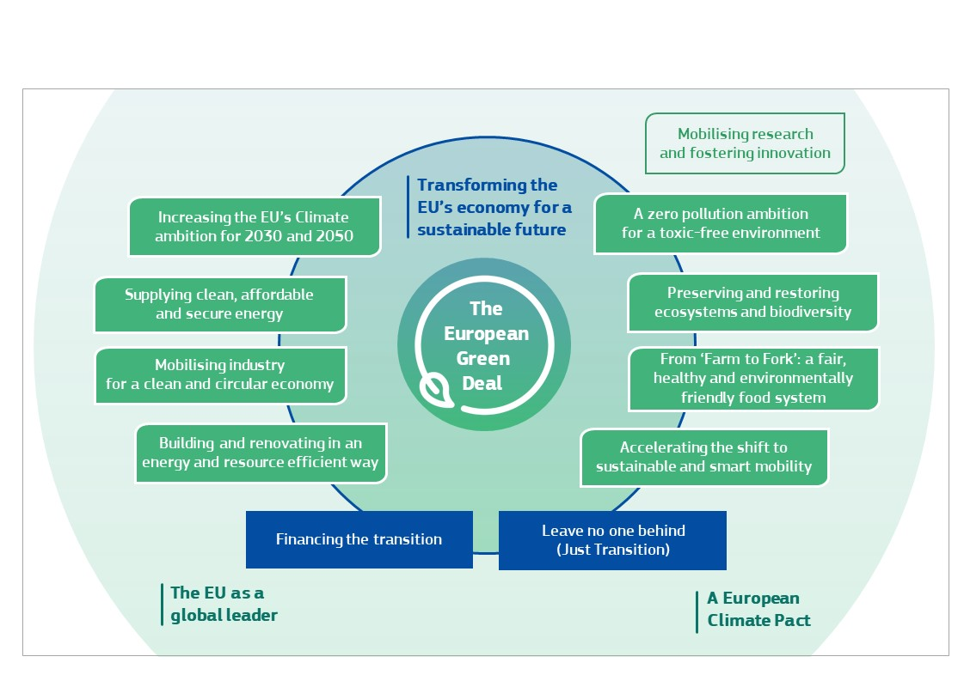
Η Ευρωπαϊκή Πράσινη Συμφωνία

Slide 10
Ευρωπαϊκή Πράσινη Συμφωνία
Η Ευρωπαϊκή Πράσινη Συμφωνία αποτελεί μία από τις προτεραιότητες της Ευρωπαϊκής Επιτροπής για την περίοδο 2019-2024. Και τα 27 κράτη μέλη της ΕΕ δεσμεύτηκαν να μετατρέψουν την ΕΕ στην πρώτη κλιματικά ουδέτερη ήπειρο έως το 2050. Αυτό θα δημιουργήσει νέες ευκαιρίες για καινοτομία, επενδύσεις και θέσεις εργασίας, ενώ παράλληλα θα μειώσει τις εκπομπές, θα δημιουργήσει νέες θέσεις εργασίας και θα προάγει την ανάπτυξη, θα εξαλείψει την ενεργειακή ένδεια, θα μειώσει την ενεργειακή εξάρτηση από τρίτες χώρες και θα βελτιώσει την υγεία και την ευημερία μας.
Ο επιτυχής προσδιορισμός και η πρόβλεψη των δεξιοτήτων που απαιτούνται για την ενίσχυση της πράσινης οικονομίας και των πράσινων θέσεων εργασίας προϋποθέτει ότι οι ενδιαφερόμενοι φορείς θα προσαρμόσουν την υφιστάμενη προσέγγισή τους στις στρατηγικές που αφορούν τις δεξιότητες. Η βιώσιμη ανάπτυξη δημιουργεί νέες ανάγκες δεξιοτήτων σε ένα ευρύ φάσμα κλάδων και επαγγελμάτων, οι οποίες διαφέρουν από το παρελθόν.
Η μετάβαση στην πράσινη οικονομία και η βιώσιμη ανάπτυξη προϋποθέτουν οικονομική αναδιάρθρωση και αλλαγές στην απασχόληση. Οι νέες θέσεις εργασίας και τα νέα εργασιακά καθήκοντα απαιτούν διαφορετικές δεξιότητες.

Slide 11
Ευρωπαϊκή Πράσινη Συμφωνία
Σε συνέχεια της έκδοσης της Ευρωπαϊκής Πράσινης Συμφωνίας το 2019, η ΕΕ παρουσίασε ένα σύνολο πολιτικών και μέτρων για την προώθηση των επενδύσεων και των δράσεων προς μια δίκαιη και χωρίς αποκλεισμούς μετάβαση. Οι πολιτικές αυτές αποσκοπούν στον βαθύ μετασχηματισμό της οικονομίας σε όλο το φάσμα της παραγωγής και της κατανάλωσης. Αυτό περιλαμβάνει: την απεξάρτηση του ενεργειακού συστήματος από τον άνθρακα, την κινητοποίηση της βιομηχανίας προς μια κλιματικά ουδέτερη και κυκλική οικονομία, την προώθηση επενδύσεων που προάγουν την αποδοτική χρήση των πόρων στον κατασκευαστικό τομέα, την προστασία των οικοσυστημάτων και της βιοποικιλότητας και τη δημιουργία ενός περιβάλλοντος χωρίς τοξικούς παράγοντες. Καθώς η μετάβαση επιφέρει θεμελιώδεις μετασχηματισμούς στο ευρωπαϊκό οικονομικό μοντέλο, δημιουργούνται νέες θέσεις εργασίας, ενώ ορισμένες θέσεις εργασίας αντικαθίστανται και άλλες επαναπροσδιορίζονται.

Slide 12
Ευρωπαϊκό Θεματολόγιο Δεξιοτήτων

Slide 13
Ευρωπαϊκό Θεματολόγιο Δεξιοτήτων
Το Ευρωπαϊκό Θεματολόγιο Δεξιοτήτων θέτει φιλόδοξους, ποσοτικούς στόχους για την αναβάθμιση των δεξιοτήτων (βελτίωση των υφιστάμενων δεξιοτήτων) και την επανεκπαίδευση (κατάρτιση σε νέες δεξιότητες) που πρέπει να επιτευχθούν εντός των επόμενων 5 ετών. Οι 12 δράσεις του επικεντρώνονται στην ανάπτυξη δεξιοτήτων μέσω της συνεργασίας μεταξύ των κρατών μελών, των επιχειρήσεων και των κοινωνικών εταίρων για την από κοινού επίτευξη αλλαγών, της ενδυνάμωσης των εργαζομένων με στόχο τη διά βίου μάθηση και της αξιοποίησης του προϋπολογισμού της ΕΕ ως μοχλού κινητοποίησης δημόσιων και ιδιωτικών επενδύσεων για την ανάπτυξη των δεξιοτήτων των εργαζομένων.
Η πράσινη και η ψηφιακή μετάβαση, σε συνδυασμό με τις δημογραφικές τάσεις, μεταμορφώνουν τον τρόπο με τον οποίο ζούμε, εργαζόμαστε και αλληλεπιδρούμε. Θέλουμε να διασφαλίσουμε ότι οι πολίτες διαθέτουν τις δεξιότητες που χρειάζονται για να ευημερήσουν. Η πανδημία του κοροναϊού επιτάχυνε αυτές τις αλλαγές και έφερε πολλούς ανθρώπους στην Ευρώπη αντιμέτωπους με νέες επαγγελματικές προκλήσεις. Στον απόηχο της κρίσης, πολλοί Ευρωπαίοι θα χρειαστεί να επανεκπαιδευτούν σε μια νέα δεξιότητα ή να βελτιώσουν τις υπάρχουσες δεξιότητές τους για να προσαρμοστούν στην αγορά εργασίας όπως αυτή έχει διαμορφωθεί. Το Θεματολόγιο Δεξιοτήτων αποσκοπεί στην αναβάθμιση των δεξιοτήτων στην ΕΕ για την ενίσχυση της βιώσιμης ανταγωνιστικότητας, τη διασφάλιση της κοινωνικής δικαιοσύνης και την οικοδόμηση της ανθεκτικότητάς μας. Αυτό επιτυγχάνεται μέσω 12 "δράσεων".

Slide 14
Το Ευρωπαϊκό Θεματολόγιο Δεξιοτήτων περιλαμβάνει δώδεκα δράσεις:
Σύμφωνο για τις δεξιότητες - Κινητοποίηση όλων των εταίρων για περισσότερες και καλύτερες ευκαιρίες κατάρτισης και υλοποίηση δημόσιων και ιδιωτικών επενδύσεων σε όλα τα βιομηχανικά οικοσυστήματα και τα οικοσυστήματα δεξιοτήτων.
Ενίσχυση της ενημέρωσης σχετικά με τις δεξιότητες- Για να αποκτήσουμε τις αναγκαίες δεξιότητες ώστε να ασκήσουμε ένα επάγγελμα, χρειαζόμαστε πληροφορίες διαδικτυακά και «σε πραγματικό χρόνο» σχετικά με τις απαιτούμενες δεξιότητες, μεταξύ άλλων σε περιφερειακό και τομεακό επίπεδο, Η εν λόγω ενημέρωση θα πρέπει να στηρίζεται στην ανάλυση μαζικών δεδομένων για τις κενές θέσεις εργασίας και να καθιστά τις πληροφορίες αυτές ευρέως διαθέσιμες.
Στήριξη της ΕΕ για τη λήψη στρατηγικών εθνικών δράσεων αναβάθμισης των δεξιοτήτων - Θα συνεργαστούμε με τα κράτη μέλη για την κατάρτιση σύγχρονων και ολοκληρωμένων εθνικών στρατηγικών για τις δεξιότητες και θα ενώσουμε τις δυνάμεις μας με τις εθνικές δημόσιες υπηρεσίες απασχόλησης για την υλοποίησή τους. Η συνεργασία αυτή μπορεί να συνδυαστεί με μια πιο στρατηγική προσέγγιση για τη νόμιμη μετανάστευση, με γνώμονα την προσέλκυση και τη διατήρηση ταλέντων.
Επαγγελματική εκπαίδευση και κατάρτιση (ΕΕΚ) που θα μπορέσει να ανταπεξέλθει στις προκλήσεις του μέλλοντος - Υιοθέτηση μιας νέας προσέγγισης για να καταστεί η επαγγελματική εκπαίδευση και κατάρτιση πιο σύγχρονη, ελκυστική για όλους τους εκπαιδευόμενους, ευέλικτη και κατάλληλη για την ψηφιακή εποχή και την πράσινη μετάβαση.
Ανάπτυξη της πρωτοβουλίας για τα ευρωπαϊκά πανεπιστήμια και αναβάθμιση των δεξιοτήτων των επιστημόνων - Οικοδόμηση μακροπρόθεσμων διακρατικών συμμαχιών μεταξύ ιδρυμάτων τριτοβάθμιας εκπαίδευσης σε όλη την Ευρώπη και ανάπτυξη ενός βασικού συνόλου δεξιοτήτων για τους ερευνητές.

Slide 15
6. Δεξιότητες που στηρίζουν την πράσινη και την ψηφιακή μετάβαση - Ανάπτυξη ενός συνόλου βασικών πράσινων δεξιοτήτων, στατιστική παρακολούθηση του οικολογικού προσανατολισμού των χώρων εργασίας μας και ενίσχυση ψηφιακών δεξιοτήτων μέσω
ενός σχεδίου δράσης για την ψηφιακή εκπαίδευση και ταχύρρυθμων προγραμμάτων κατάρτισης στις τεχνολογίες των πληροφοριών και των επικοινωνιών.

Slide 16
7. Αύξηση των αποφοίτων στους τομείς των θετικών επιστημών, της τεχνολογίας, της μηχανικής και των μαθηματικών (STEM) και ενίσχυση των εγκάρσιων δεξιοτήτων - Ενθαρρύνουμε τους νέους ανθρώπους, και ιδίως τις γυναίκες, να ακολουθήσουν σπουδές στις θετικές επιστήμες, την τεχνολογία, τη μηχανική και τα μαθηματικά. Στόχος μας είναι να ενισχύσουμε την υποστήριξη που παρέχεται στους επιχειρηματίες και την απόκτηση εγκάρσιων δεξιοτήτων, όπως η συνεργασία και η κριτική σκέψη.
8. Δεξιότητες για ολόκληρη τη ζωή - Πέρα από την αγορά εργασίας, θα υποστηρίξουμε την εκπαίδευση των ενηλίκων για όλους και όλες —νέους/-ες και ενήλικες— σχετικά με τον γραμματισμό στα μέσα επικοινωνίας, τις ικανότητες που σχετίζονται με την ιδιότητα του πολίτη και τις στοιχειώδεις γνώσεις σε θέματα οικονομίας, περιβάλλοντος και υγείας.
10. Μια ευρωπαϊκή προσέγγιση για τα μικροδιαπιστευτήρια - Οι κύκλοι κατάρτισης έχουν μικρότερη διάρκεια και είναι πιο στοχευμένοι, ενώ συχνά πραγματοποιούνται διαδικτυακά. Θα δημιουργήσουμε ευρωπαϊκά πρότυπα που αναμένεται να συμβάλουν στην αναγνώριση των αποτελεσμάτων τέτοιου τύπου κατάρτισης.
11. Νέα πλατφόρμα Europass- Έχουμε ανανεώσει πλήρως την πλατφόρμα Europass. Από σήμερα, προσφέρει διαδικτυακά εργαλεία και καθοδήγηση στην κατάρτιση βιογραφικών σημειωμάτων, πραγματοποιεί εξατομικευμένες προτάσεις για θέσεις εργασίας και ευκαιρίες μάθησης, παρέχει πληροφορίες για τα άτομα που αναζητούν εργασία και διατίθεται σε 29 γλώσσες.
12. Βελτίωση του ευνοϊκού πλαισίου για την αποδέσμευση επενδύσεων - Ένα βασικό στοιχείο του θεματολογίου δεξιοτήτων είναι ότι ενισχύθηκε κατά πολύ ο προϋπολογισμός της ΕΕ με στόχο να δράσει καταλυτικά ώστε τα κράτη μέλη και οι ιδιωτικοί φορείς να επενδύσουν σε δεξιότητες. Θα εργαστούμε για τη βελτίωση της διαφάνειας όσον αφορά τις επενδύσεις σε δεξιότητες και θα διερευνήσουμε νέους χρηματοδοτικούς μηχανισμούς.

Slide 17
Πράσινες Θέσεις Εργασίας και Πράσινες Δεξιότητες

Slide 18
Πράσινες Θέσεις Εργασίας και Πράσινες Δεξιότητες
Πράσινος και Ψηφιακός Μετασχηματισμός
Τα Ηνωμένα Έθνη ορίζουν τις πράσινες θέσεις εργασίας ως τομείς και θέσεις εργασίας στις οποίες ελαχιστοποιείται η παραγωγή αποβλήτων και η ρύπανση (UNEP et al., 2008). Η Διεθνής Οργάνωση Εργασίας (ΔΟΕ) περιλαμβάνει στον ορισμό της για τις πράσινες θέσεις εργασίας κάθε τομέα που έχει περιβαλλοντικό αποτύπωμα χαμηλότερο του μέσου όρου (ΔΟΕ, 2012). Στον ορισμό τους για τις πράσινες θέσεις εργασίας οι στατιστικές υπηρεσίες σε όλο τον κόσμο επικεντρώνονται συνήθως στον τομέα των περιβαλλοντικών αγαθών και υπηρεσιών. Η διάκριση μεταξύ θέσεων εργασίας και δεξιοτήτων είναι σημαντική, διότι η δυναμική της αγοράς εργασίας για το "πρασίνισμα" της οικονομίας είναι, και θα είναι ακόμη πιο σύνθετη στο μέλλον. Η ανάλυση των δεξιοτήτων αποτελεί το μέσο για την διερεύνηση και την αποσαφήνιση αυτής της δυναμικής.

Slide 19
Πράσινες Θέσεις Εργασίας και Πράσινες Δεξιότητες
Η επιτυχής μετάβαση σε μια οικονομία χαμηλών εκπομπών διοξειδίου του άνθρακα θα είναι δυνατή μόνο εάν διασφαλιστεί ότι οι εργαζόμενοι είναι σε θέση να προσαρμοστούν και να μεταφερθούν από τομείς μειωμένης απασχόλησης σε άλλους κλάδους, καθώς και ότι είναι διαθέσιμο το ανθρώπινο κεφάλαιο για την ανάπτυξη νέων κλάδων.
Πράσινος και Ψηφιακός Μετασχηματισμός

Slide 20
Ο προσδιορισμός, η αξιολόγηση και η δημιουργία πράσινων δεξιοτήτων είναι ουσιώδους σημασίας για τη μετάβαση σε μια οικονομία χαμηλών εκπομπών διοξειδίου του άνθρακα και την αξιοποίηση όλων των κοινωνικών, περιβαλλοντικών και οικονομικών οφελών που αυτή συνεπάγεται.
Η στήριξη των πράσινων δεξιοτήτων αποτελεί αναπόσπαστο μέρος της μετάβασης σε μια οικονομία χαμηλών εκπομπών άνθρακα.

Slide 21
Η προσέγγιση ESCO για τη στήριξη της πράσινης μετάβασης
Η μετάβαση σε μια πράσινη οικονομία με χαμηλές εκπομπές διοξειδίου του άνθρακα και αποδοτική χρήση των πόρων αποτελεί πρόκληση και ταυτόχρονα ευκαιρία για την ευρωπαϊκή αγορά εργασίας, η οποία πρέπει να αντιμετωπιστεί σε επίπεδο δεξιοτήτων.
Για να υποστηριχθεί επιτυχώς η διαδικασία επανακατάρτισης, απαιτείται ένα προηγμένο σύστημα πρόβλεψης και παροχής κατάρτισης τόσο για τις τεχνικές όσο και για τις μεταβιβάσιμες δεξιότητες. Η ταξινόμηση ESCO διαδραματίζει ήδη κεντρικό ρόλο ως η ευρωπαϊκή ταξινόμηση δεξιοτήτων και επαγγελμάτων.
Όχι μόνο προσφέρει μια κοινή γλώσσα για τα επαγγέλματα και τις δεξιότητες, αλλά δημιουργεί και τις σχετικές συνδέσεις, διευκρινίζοντας ποιες δεξιότητες είναι απαραίτητες ή προαιρετικές για ένα συγκεκριμένο επάγγελμα.

Slide 22
Η προσέγγιση ESCO για τη στήριξη της πράσινης μετάβασης
Καθώς οι εργαζόμενοι χρειάζονται ένα σύνολο δεξιοτήτων που θα ανταποκρίνεται στην ανάγκη μείωσης των εκπομπών στις εργασιακές πρακτικές, ο πυλώνας "Δεξιότητες/ Ικανότητες" εμπλουτίστηκε με πρόσθετα στοιχεία για τον προσδιορισμό των πράσινων δεξιοτήτων και των εννοιών της γνώσης. Αυτό σημαίνει ότι από το σύνολο των δεξιοτήτων ESCO, ορισμένες μπορούν πλέον να χαρακτηριστούν ως πράσινες. Οι ESCO παρέχουν επίσης πληροφορίες όπως εάν οι δεξιότητες μπορούν να επαναχρησιμοποιηθούν και πώς συνδέονται με συγκεκριμένα επαγγέλματα. Όλες οι έννοιες είναι μεταφρασμένες σε 27 γλώσσες και διατίθενται δωρεάν σε διάφορες μορφές.

Slide 23
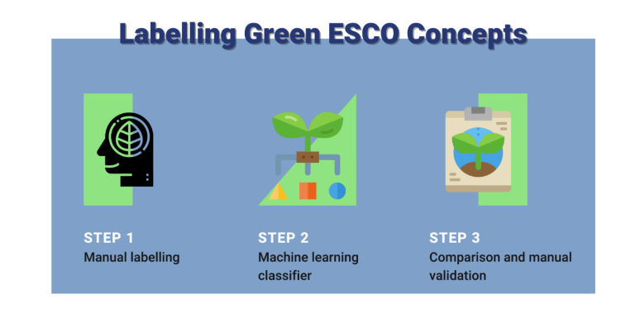
Επισήμανση Δεξιοτήτων
Η επισήμανση αποσκοπεί στην επαλήθευση του κατά πόσον μια έννοια δεξιοτήτων ESCO πρέπει ή δεν πρέπει να θεωρείται πράσινη.
Για τη δημιουργία του ταξινομητή, η Επιτροπή κατάρτισε ένα σύνολο εκπαιδευτικών δεδομένων που αποτελείται από κείμενα πράσινων και μη πράσινων δραστηριοτήτων (κατά κύριο λόγο προτάσεις και σύντομους ορισμούς) τα οποία συλλέχθηκαν από ευρωπαϊκές και διεθνείς πηγές.
Με βάση τον προτιμώμενο όρο και την περιγραφή μιας δεξιότητας ή γνώσης, ο ταξινομητής δίνει σε κάθε έννοια την καφέ, λευκή ή πράσινη ετικέτα.
Οι έννοιες των δεξιοτήτων και των γνώσεων επισημαίνονται χειρωνακτικά με βάση τον ορισμό των πράσινων δεξιοτήτων που προτείνεται από το Ευρωπαϊκό Κέντρο για την Ανάπτυξη της Επαγγελματικής Κατάρτισης (Cedefop): οι γνώσεις, οι ικανότητες, οι αξίες και οι στάσεις που απαιτούνται προκειμένου να αναπτύξουμε, να στηρίξουμε και να ζήσουμε σε μια κοινωνία που περιορίζει τις επιπτώσεις της ανθρώπινης δραστηριότητας στο περιβάλλον (Cedefop, 2012).(Cedefop, 2012).
Κατά την εκτέλεση της χειρωνακτικής επισήμανσης, κάθε έννοια αναλύεται με βάση τον προτιμώμενο όρο, τους μη προτιμώμενους όρους και την περιγραφή της.

Slide 24
Επισήμανση Δεξιοτήτων
Οι ορισμοί που συλλέγονται από ευρωπαϊκές και διεθνείς πηγές κατηγοριοποιούνται σε τρεις ομάδες:
καφέ δεξιότητες, οι οποίες ορίζονται ως γνώσεις και δεξιότητες που αυξάνουν τον αντίκτυπο της ανθρώπινης δραστηριότητας στο περιβάλλον,
λευκές δεξιότητες, οι οποίες δεν αυξάνουν ούτε μειώνουν τις επιπτώσεις της ανθρώπινης δραστηριότητας στο περιβάλλον,
πράσινες δεξιότητες, οι οποίες μειώνουν τον αντίκτυπο της ανθρώπινης δραστηριότητας στο περιβάλλον.

Slide 25
Επισήμανση Δεξιοτήτων
Τέλος, ο κατάλογος των εννοιών που επισημάνθηκαν χειρωνακτικά ως πράσινες (πρώτο βήμα) και οι έννοιες που ταξινομήθηκαν ως πράσινες από τον αλγόριθμο ML (δεύτερο βήμα) συγκρίνονται μεταξύ τους.
Η τελική επαλήθευση ακολουθεί τους ακόλουθους κανόνες:
Εάν μια έννοια χαρακτηρίζεται ως πράσινη και από τις δύο μεθόδους, γίνεται αυτόματα αποδεκτή ως πράσινη.
Εάν μια έννοια χαρακτηρίζεται ως μη πράσινη και από τις δύο μεθόδους, γίνεται αυτόματα αποδεκτή ως μη πράσινη.
Εάν μια έννοια χαρακτηρίζεται ως πράσινη από μία μόνο εκ των δύο μεθόδων, αναθεωρείται και στη συνέχεια χαρακτηρίζεται είτε ως πράσινη είτε ως μη πράσινη.

Slide 26
Πράσινες Δεξιότητες
Οι δεξιότητες για την πράσινη οικονομία περιλαμβάνουν:
εγκάρσιες δεξιότητες, που συνδέονται με τη βιώσιμη σκέψη και δράση και αφορούν όλους τους οικονομικούς τομείς και επαγγέλματα,
ειδικές δεξιότητες, που απαιτούνται για την προσαρμογή ή την εφαρμογή προτύπων, διαδικασιών και υπηρεσιών για την προστασία των οικοσυστημάτων και της βιοποικιλότητας και για τη μείωση της κατανάλωσης ενέργειας, υλικών και νερού,
εξαιρετικά εξειδικευμένες δεξιότητες, που απαιτούνται για την ανάπτυξη και εφαρμογή πράσινων τεχνολογιών, όπως οι ανανεώσιμες πηγές ενέργειας, η επεξεργασία λυμάτων ή η ανακύκλωση,
οι δεξιότητες για την πράσινη οικονομία αναφέρονται επίσης ως δεξιότητες για πράσινες θέσεις εργασίας, δεξιότητες για την πράσινη μετάβαση ή πράσινες δεξιότητες.
Smart Specialization

Slide 27
Πράσινες Δεξιότητες
Η Dr Margarita Pavlova (2014) έχει ταξινομήσει τις γενικές πράσινες δεξιότητες στις ακόλουθες τρεις κατηγορίες:
Γνωστικές ικανότητες (π.χ. περιβαλλοντική ευαισθητοποίηση και προθυμία για μάθηση σχετικά με τη βιώσιμη ανάπτυξη, ανάλυση συστημάτων και κινδύνων, δεξιότητες αξιολόγησης, ερμηνείας και κατανόησης τόσο της ανάγκης για αλλαγή όσο και των απαιτούμενων μέτρων, δεξιότητες καινοτομίας για τον εντοπισμό ευκαιριών και τη δημιουργία νέων στρατηγικών για την αντιμετώπιση των πράσινων προκλήσεων).
Διαπροσωπικές ικανότητες (π.χ. δεξιότητες συντονισμού, διαχείρισης και επιχειρηματικές δεξιότητες για τη διευκόλυνση ολιστικών και διεπιστημονικών προσεγγίσεων που περιλαμβάνουν οικονομικούς, κοινωνικούς και οικολογικούς στόχους, δεξιότητες επικοινωνίας και διαπραγμάτευσης για τη διευθέτηση αντικρουόμενων συμφερόντων σε πολύπλοκα πλαίσια, δεξιότητες μάρκετινγκ για την προώθηση οικολογικότερων προϊόντων και υπηρεσιών)
Ενδοπροσωπικές ικανότητες (προσαρμοστικότητα και μεταβιβάσιμες δεξιότητες που βοηθούν τους εργαζόμενους να μαθαίνουν και να εφαρμόζουν τις νέες τεχνολογίες και διαδικασίες που απαιτούνται για το "πρασινισμα" της εργασίας τους, επιχειρηματικές δεξιότητες για την αξιοποίηση των ευκαιριών που παρουσιάζουν οι τεχνολογίες χαμηλών εκπομπών άνθρακα)

Slide 28
Παράδειγμα Ενδοπροσωπικής Δεξιότητας –
Προσαρμοστικότητα
Η προσαρμοστικότητα αναφέρεται στην ικανότητα και τα κίνητρα για την αντιμετώπιση απρόβλεπτων, νέων και ταχέως μεταβαλλόμενων συνθηκών, όπως η επιτυχής ανταπόκριση σε καταστάσεις κρίσης και η απόκτηση νέων ρόλων, τεχνολογιών και διαδικασιών. Η διαχείριση του εργασιακού άγχους, η προσαρμογή σε διαφορετικές προσωπικότητες, πρότυπα συμπεριφοράς και κουλτούρες και η σωματική αντοχή σε πολλές διαφορετικές συνθήκες εργασίας αποτελούν παραδείγματα προσαρμοστικότητας και είναι παραδείγματα ενδοπροσωπικών δεξιοτήτων.
Η υποβολή ερωτήσεων είναι μια εξαιρετική μέθοδος για να μάθετε περισσότερα και να αμφισβητήσετε κατεστημένους τρόπους λειτουργίας, και είναι μια από τις πιο σημαντικές πτυχές της προσαρμοστικότητας. Κάντε ερωτήσεις που είναι καλά τεκμηριωμένες και υποβάλλετέ τις με τον κατάλληλο τρόπο, ώστε να λάβετε χρήσιμες απαντήσεις από ανθρώπους που θεωρείτε ότι είναι προσαρμόσιμοι σε διαφορετικές καταστάσεις.
Smart Specialization

Slide 29
Πράσινες επαγγελματικές ικανότητες
Οι πράσινες επαγγελματικές ικανότητες είναι οι τεχνικές δεξιότητες, γνώσεις, αξίες και στάσεις που πρέπει να διαθέτει το εργατικό δυναμικό για να αναπτύξει και να υποστηρίξει βιώσιμα κοινωνικά, οικονομικά και περιβαλλοντικά αποτελέσματα στις επιχειρήσεις, τη βιομηχανία και την κοινότητα.
Οι πράσινες επαγγελματικές ικανότητες περιλαμβάνουν:
διατομεακές βασικές πράσινες ικανότητες
προηγμένες εξειδικευμένες επαγγελματικές ικανότητες για τον επαγγελματικό χειρισμό "πράσινων" υλικών, τεχνολογιών και διεργασιών.
Smart Specialization

Slide 30
Ταξινομία
Η Ευρωπαϊκή Επιτροπή δημοσίευσε μια ταξινόμηση των δεξιοτήτων για την πράσινη μετάβαση στις Ευρωπαϊκές δεξιότητες, ικανότητες, προσόντα και επαγγέλματα (ESCO).
Η ταξινόμηση συμβάλλει στην από κοινού κατανόηση των δεξιοτήτων που απαιτούνται για μια επιτυχημένη και δίκαιη πράσινη μετάβαση στην αγορά εργασίας. Η ESCO παρέχει πληροφορίες σχετικά με το ποιες δεξιότητες και έννοιες γνώσεων είναι απαραίτητες ή προαιρετικές για συγκεκριμένα επαγγέλματα. Με αυτόν τον τρόπο, βοηθά στον προσδιορισμό των πράσινων στοιχείων που θα πρέπει να αποτελούν μέρος των προγραμμάτων επαγγελματικής εκπαίδευσης και κατάρτισης (ΕΕΚ) που προετοιμάζουν τους σπουδαστές για τα εν λόγω επαγγέλματα.

Slide 31
Ταξινομία
Η ταξινομία περιλαμβάνει:
381 δεξιότητες
185 έννοιες γνώσεων
5 εγκάρσιες δεξιότητες
Παραδείγματα "πράσινων δεξιοτήτων" αποτελούν η διενέργεια ενεργειακών ελέγχων, η μέτρηση της βιωσιμότητας των τουριστικών δραστηριοτήτων, καθώς και η εκπαίδευση του προσωπικού σε προγράμματα ανακύκλωσης.

Slide 32
Παραδείγματα καλών πρακτικών

Slide 33
Βραβείο πράσινων δεξιοτήτων
Το Βραβείο Πράσινων Δεξιοτήτων είναι ένας ετήσιος διαγωνισμός που αναγνωρίζει έργα από όλο τον κόσμο που αποτελούν παράδειγμα καινοτομίας και δημιουργικότητας στον τομέα των πράσινων δεξιοτήτων και της εκπαίδευσης. Οι δέκα φιναλίστ που προκρίθηκαν κάλυψαν ένα ευρύ φάσμα περιβαλλοντικών και βιώσιμων θεμάτων και επικεντρώθηκαν στην ανάπτυξη προγραμμάτων κατάρτισης που υποστηρίζουν τη μετάβαση προς βιώσιμες, και κυκλικές οικονομίες και κοινωνίες με ουδέτερο ισοζύγιο άνθρακα . Το βραβείο με τίτλο "Πράσινη μετάβαση: εκπαίδευση, κατάρτιση και δεξιότητες", συνέβαλε στην προβολή των έργων που προσφέρουν ιδέες και έμπνευση για τους υπεύθυνους χάραξης πολιτικής και τους επαγγελματίες στον τομέα της εκπαίδευσης και της κατάρτισης εντός και εκτός ΕΕ.

Slide 34
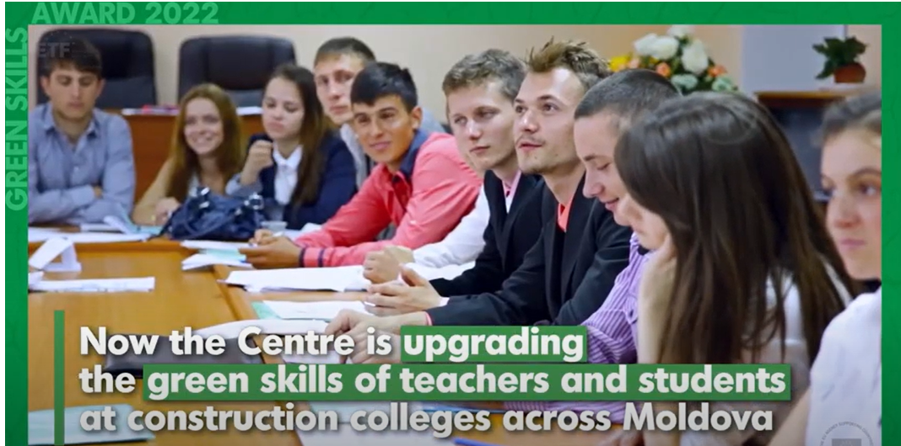
Το παράδειγμα της Μολδαβίας– Training the Green Trainers
Ένα ολοκληρωμένο έργο στη Μολδαβία που ανταποκρίνεται στην ανάγκη ανάπτυξης προγραμμάτων σπουδών βιωσιμότητας για εκπαιδευτικούς της ΤΕΕ και των κατασκευών, με σκοπό την ανάπττυξη πράσινων δεξιοτήτων και τη στήριξη της πράσινης μετάβασης στον κατασκευαστικό τομέα.
Το πρόγραμμα περιλαμβάνει τέσσερις ενότητες και οκτώ προγράμματα σπουδών που απευθύνονται σε εκπαιδευτικούς ΤΕΕ, οι οποίοι θα μοιραστούν τις επικαιροποιημένες γνώσεις και δεξιότητές τους με τους σπουδαστές στους ακόλουθους τομείς: περιβαλλοντική εκπαίδευση, πράσινα δομικά υλικά, ενεργειακή απόδοση και διαχείριση αποβλήτων. Τα νέα προγράμματα σπουδών αναπτύχθηκαν για να αντιμετωπίσουν τις προκλήσεις που αντιμετωπίζει ο κατασκευαστικός τομέας στο πλαίσιο της πράσινης μετάβασης και θα επιτρέψουν την υλοποίηση πιο βιώσιμων κατασκευαστικών έργων στο μέλλον. Περισσότεροι από 6.000 μαθητές αναμένεται να επωφεληθούν από το έργο αυτό και μέχρι σήμερα, 45 εκπαιδευτικοί έχουν ολοκληρώσει με επιτυχία το πρόγραμμα. Το πρόγραμμα περιλαμβάνει επισκέψεις μελέτης, πρόσβαση σε ερευνητικό υλικό και συμμετοχή σε συνέδρια και σεμινάρια.
https://www.youtube.com/watch?v=qLv9KEJID-U&list=PLYK8JpvJRLjiYTxvbc0AlH-nl_JUHul0K&index=4

Slide 35
Το Παράδειγμα της Ιρλανδίας -Fifty shades Greener
Μια δυναμική εταιρεία περιβαλλοντικής εκπαίδευσης και κατάρτισης στην Ιρλανδία, η οποία παρέχει διαδικτυακά προγράμματα για σχολεία, πανεπιστήμια και επιχειρήσεις που βοηθούν τους μαθητές και τους οργανισμούς να επιτύχουν τους περιβαλλοντικούς τους στόχους. Δουλεύοντας σε διεθνές επίπεδο, τα διαπιστευμένα εκπαιδευτικά της προγράμματα ενισχύουν τις γνώσεις και ενθαρρύνουν τους μαθητές να συνεργαστούν και να αναλάβουν πραγματική δράση, ενώ υποστηρίζουν τις επιχειρήσεις να προβούν σε αλλαγές με μεγάλο αντίκτυπο.
Έχοντας ως στόχο να κάνει το ξενοδοχείο της "το πιο πράσινο ξενοδοχείο της Ιρλανδίας", η Raquel Noboa χρησιμοποίησε την εμπειρία της για να προωθήσει την περιβαλλοντική ευαισθητοποίηση και τις πράσινες δεξιότητες στον ιρλανδικό ξενοδοχειακό κλάδο. Είναι η Ιδρύτρια και Διευθύνουσα Σύμβουλος της Fifty Shades Greener, μιας διεθνούς εταιρείας εκπαίδευσης και κατάρτισης που βοηθά τις επιχειρήσεις στο ταξίδι τους προς το "πράσινο". Αποστολή της είναι "να καταστήσει την περιβαλλοντική εκπαίδευση βασική τάση για όλες τις ηλικιακές ομάδες και κλάδους" και ως εκ τούτου, έχει αναπτύξει προγράμματα για εταιρείες, καθώς και για την πρωτοβάθμια, δευτεροβάθμια και τριτοβάθμια εκπαίδευση. Τα εκπαιδευτικά προγράμματα είναι διαπιστευμένα με Πιστοποιητικό Επιπέδου 4 για τη διαχείριση της περιβαλλοντικής βιωσιμότητας στον τομέα της φιλοξενίας. Επί του παρόντος παρέχονται κύκλοι σπουδών Επιπέδου 7.
https://www.youtube.com/watch?v=GJEXFGtWAZc&list=PLYK8JpvJRLjiYTxvbc0AlH-nl_JUHul0K&index=4

Slide 36
Το παράδειγμα της Ιορδανίας - Creating Green Land
Ένα συνεργατικό έργο από την Ιορδανία που αποσκοπεί στη μετατροπή της άγονης γης σε πράσινα εδάφη. Η συμμετοχή αγροτών, συνεταιρισμών, φοιτητών και συλλόγων θα διευκολύνει την ανταλλαγή βασικών γνώσεων και δεξιοτήτων σε ένα πλαίσιο αμοιβαίας μάθησης χωρίς αποκλεισμούς.
Μέσω της ανακύκλωσης του νερού, δημιουργήθηκε στην Al Hashimiyah (Zarqa) ένας κήπος ο οποίος λειτουργεί ως κοινοτικό κέντρο όπου οι κοινοτικοί φορείς, οι συνεταιρισμοί και οι φοιτητές μπορούν να ανταλλάσσουν βιώσιμες πρακτικές (όπως η συλλογή βρόχινου νερού) και να οργανώνουν εκπαιδεύσεις και εργαστήρια. Στόχος είναι να επεκταθεί το έργο αυτό ώστε να πρασινίσει ακόμη περισσότερη γη και να συμπεριλάβει την κατασκευή κήπων με πηγάδια για τα σπίτια και τη χρήση γκρίζου νερού για άρδευση.
https://www.youtube.com/watch?v=fC5unmvFbX0&list=PLYK8JpvJRLjiYTxvbc0AlH-nl_JUHul0K&index=8

Slide 37
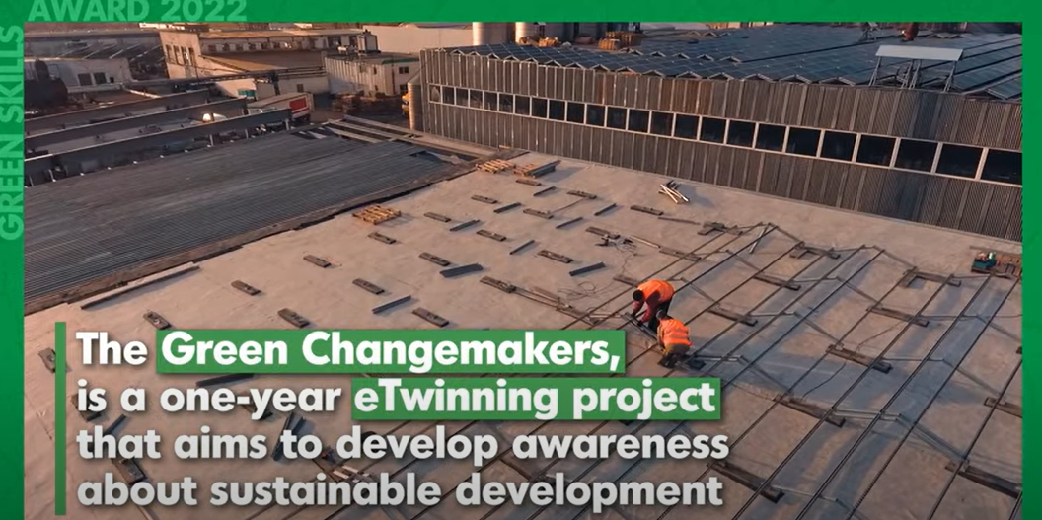
Το Παράδειγμα της Κροατίας – The Green Changemakers
Ένα ετήσιο πρόγραμμα διεθνούς συνεργασίας μεταξύ σχολείων της Κροατίας, της Τουρκίας και της Αρμενίας, το οποίο στοχεύει στην αύξηση της ευαισθητοποίησης και της κατανόησης της βιώσιμης ανάπτυξης και των πράσινων τεχνολογιών. Οι θεωρητικές και πρακτικές δραστηριότητες έχουν αναπτυχθεί για να βελτιώσουν τις γνώσεις και τις δεξιότητες των μαθητών και να τους βοηθήσουν να υιοθετήσουν έναν πράσινο τρόπο ζωής που θα έχει θετικό αντίκτυπο τόσο σε τοπικό όσο και σε παγκόσμιο επίπεδο.
Στο έργο "The Green Changemaker" συμμετέχουν 79 μαθητές και 15 εκπαιδευτικοί από πέντε σχολεία πρωτοβάθμιας και δευτεροβάθμιας εκπαίδευσης στην Κροατία, την Τουρκία και την Αρμενία. Σχεδιασμένες στο πλαίσιο των 17 Στόχων Βιώσιμης Ανάπτυξης, οι δραστηριότητες του έργου θα προωθήσουν τη μάθηση, τη συνεργασία, την ισότητα και την ένταξη και θα ενισχύσουν τη συνεργασία μεταξύ των σχολείων και των τοπικών κοινοτήτων τους. Το έργο αυτό θα περιλαμβάνει επίσης εργαστήρια περιβαλλοντικής μηχανικής, τα οποία θα υποστηρίξουν τη μάθηση των μαθητών σχετικά με τις πράσινες τεχνολογίες.
https://www.youtube.com/watch?v=qtmvpduVPEI&list=PLYK8JpvJRLjiYTxvbc0AlH-nl_JUHul0K&index=10

Slide 38
Το Παράδειγμα της Ολλανδίας - The Blue Hotspot Dordrecht
Ένας ολοκληρωμένος κόμβος στις Κάτω Χώρες, ο οποίος στοχεύει στη δημιουργία ενός περιβάλλοντος όπου οι ειδικοί στον τομέα του νερού, του πρασίνου και του κλίματος θα συνεργάζονται με τους ενδιαφερόμενους φορείς της κοινότητας, προκειμένου να βρεθούν καινοτόμες λύσεις για μείζονες κοινωνικές προκλήσεις, όπως η κλιματική αλλαγή και η απώλεια βιοποικιλότητας. Λειτουργώντας ως διαμεσολαβητής, η συμμετοχή σχολείων, επιχειρήσεων και κυβερνήσεων θα προωθήσει την ανταλλαγή γνώσεων και δεξιοτήτων που είναι απαραίτητες για την υποστήριξη της μετάβασης σε μια πράσινη οικονομία.
Το Blue Hotspot Dordrecht είναι μια κοινότητα για μαθητές, καθηγητές, επαγγελματίες και κυβερνήσεις, η οποία επικεντρώνεται σε μπλε-πράσινα θέματα, όπως η ποιότητα του νερού, η ασφάλεια του νερού, η καθίζηση του εδάφους και οι πόλεις που είναι ανθεκτικές στην κλιματική αλλαγή. Στόχος είναι να δημιουργηθεί ένας τόπος συνάντησης (τόσο διαδικτυακά όσο και σε φυσικό χώρο) για την ανάπτυξη πράσινων δεξιοτήτων και την ενδυνάμωση των ανθρώπων ώστε να αντιμετωπίσουν τις κοινωνικές προκλήσεις του αύριο, όπως η προσαρμογή στην κλιματική αλλαγή και η βιοποικιλότητα. Το συνεργατικό περιβάλλον θα βοηθήσει επίσης τους νέους να εισέλθουν στην οικολογική αγορά εργασίας, εξασφαλίζοντας τους τις κατάλληλες πράσινες δεξιότητες και συνδέοντάς τους με εργοδότες και εταίρους.
https://www.youtube.com/watch?v=42QeXSnTsYc&list=PLYK8JpvJRLjiYTxvbc0AlH-nl_JUHul0K&index=7

Slide 39
Παραπομπές
https://commission.europa.eu/strategy-and-policy/priorities-2019-2024/european-green-deal_en
https://ec.europa.eu/migrant-integration/sites/default/files/2020-07/SkillsAgenda.pdf
https://www.cedefop.europa.eu/en/publications/3057
https://ec.europa.eu/newsroom/empl/items/741088/en
https://www.etf.europa.eu/en/news-and-events/press/green-skills-awards-2022-winners-announced
https://www.ilo.org/wcmsp5/groups/public/---ed_emp/---ifp_skills/documents/publication/wcms_564692.pdfm

Slide 40
Σας ευχαριστούμε!
@Regio.Digi.Hub

